Slide 1

Podsumowanie sezonu 2022
Podsumowanie sezonu 2022

Slide 2
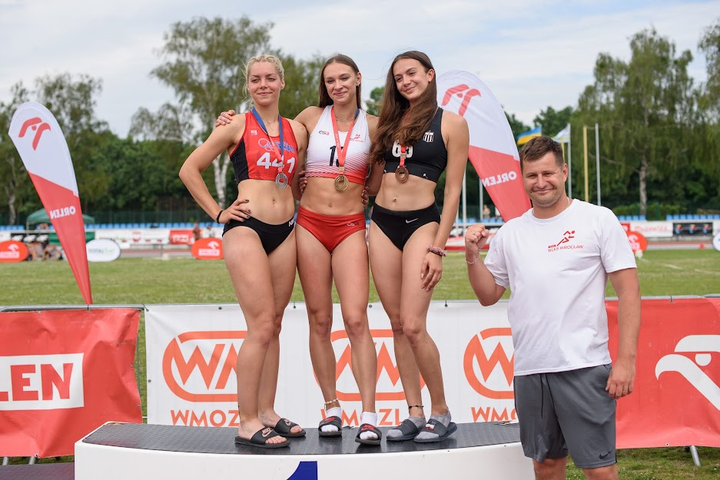
Osiągnięcia UKS Orkan Środa Wlkp. w 2022 roku

Slide 3
Występy w reprezentacji Polski

Slide 4
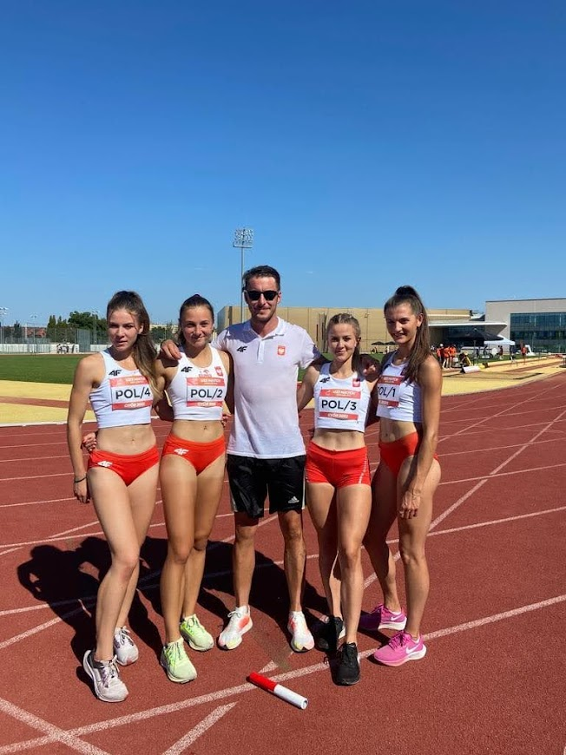
Mecz Międzypaństwowy Młodzieżowców Polska – Węgry – Czechy – Słowacja – Słowenia
Sara Neumann - 4x400m

Slide 5
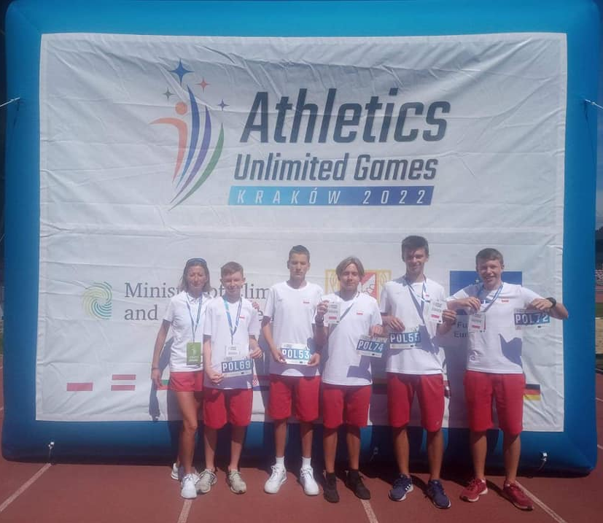
Athletics Unlimited Games Kraków 2022 Patryk Rauhut 300m III miejsce 39,70 s

Slide 6
Występy na Mistrzostwach Polski

Slide 7

Halowe Mistrzostwa Polski Juniorów 11-13 lutego 2022 Rzeszów
IV Weronika Kadłubowicz w pięcioboju
VI Jola Ludwiczak w pchnięciu kulą
VII Karol Rodziak w pchnięciu kulą
VIII Zofia Szymkowiak na 400m

Slide 8

Mistrzostwa Polski Juniorów 7-9 lipiec 2022 Radom
Udział dwunastu zawodników
V miejsce Magdalena Czwojdrak chód 10km
VI miejsce Marcin Kaczor skok w dal
VII miejsce Jolanta Ludwiczak kula
VII miejsce Karol Rodziak kula

Slide 9
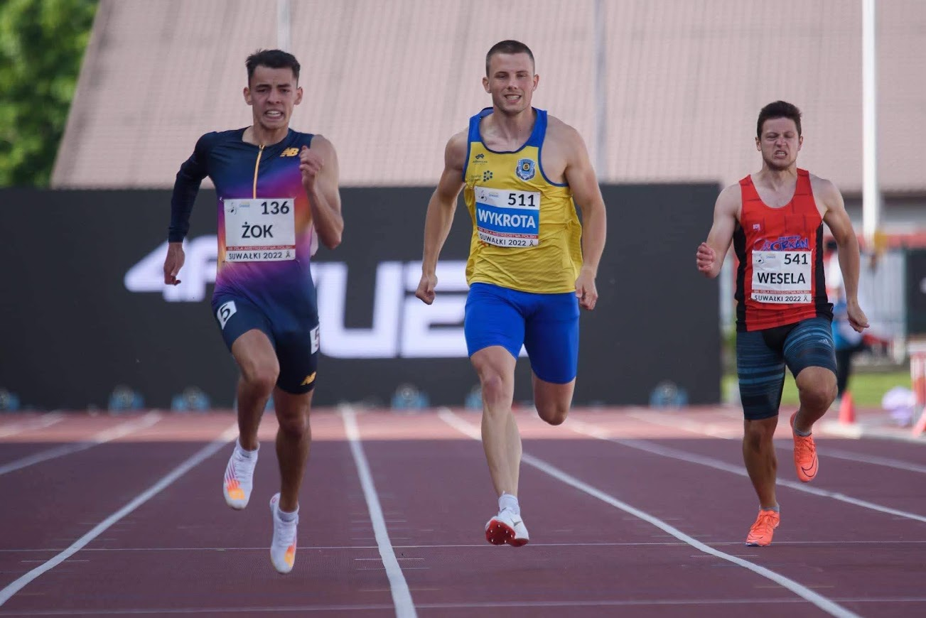

Mistrzostwa Polski Seniorów 9-11 czerwca 2022 Suwałki
VI miejsce Adrian Wesela w biegu na 200m

Slide 10
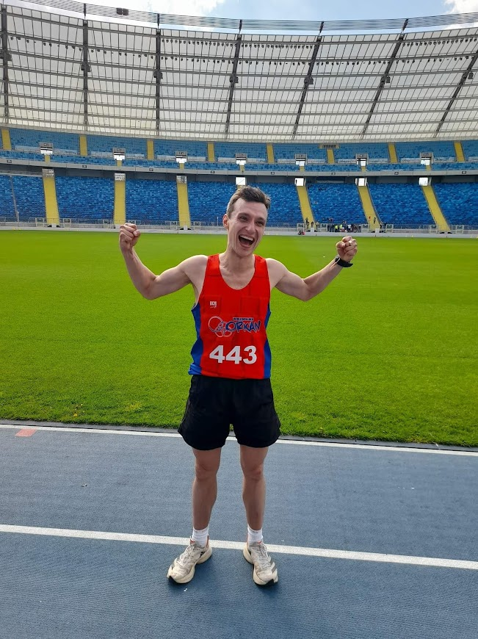
Mistrzostwa Polski Seniorów w biegu sześciogodzinnym 23 kwietnia 2022 - Chorzów
Brązowy medal Filip Jańczak
Srebrny medal Filip Jańczak
Mistrzostwa Polski Seniorów w biegu na 50 km 2 października 2022 - Chorzów

Slide 11


Mistrzostwa Polski w Wielobojach 17-19 Czerwiec 2022 Warszawa
Weronika Kadłubowicz – srebrny medal

Slide 12

Ogólnopolska Olimpiada Młodzieży 15-17 lipca 2022 Bielsko-Biała
Jakub Glinka XV miejsce w pchnięciu kulą

Slide 13

Mistrzostwa Polski Młodzieżowców 30-31 lipca 2022 Poznań
Sara Neumann – VI na 400m
Jakub Wlazły – VIII w rzucie dyskiem
Sara Neumann – X na 200m

Slide 14
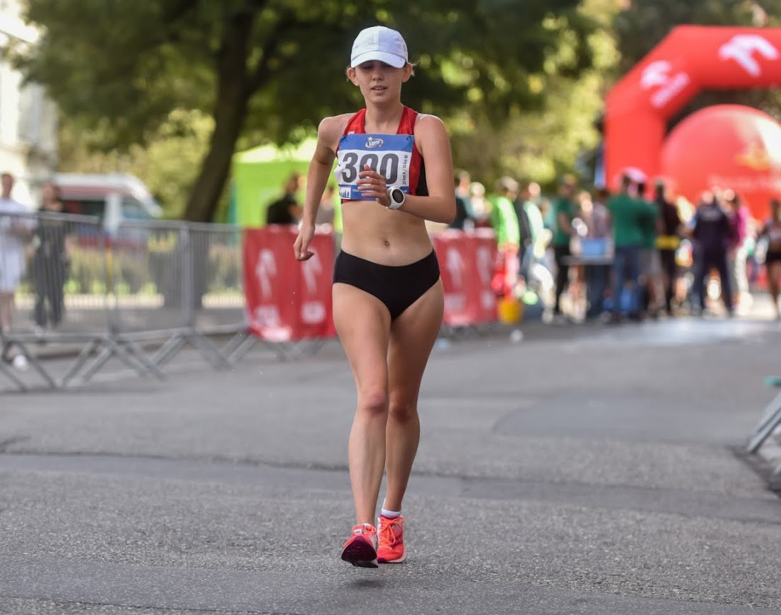
Mistrzostwa Polski w chodzie na 20 km 3 wrzesień Gdańsk
V miejsce
Magdalena Czwojdrak

Slide 15

Mistrzostwa Polski Młodzików 24-25 września 2022 Lublin
I miejsce Jakub Rodziak w rzucie dyskiem
II miejsce Jakub Rodziak w pchnięciu kulą
II miejsce Marcel Pieszke w rzucie oszczepem

Slide 16
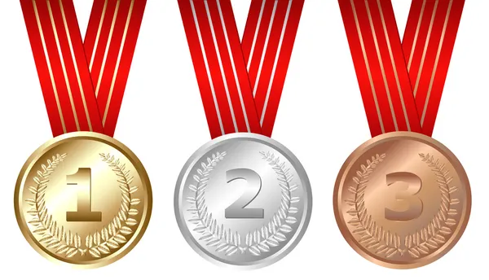
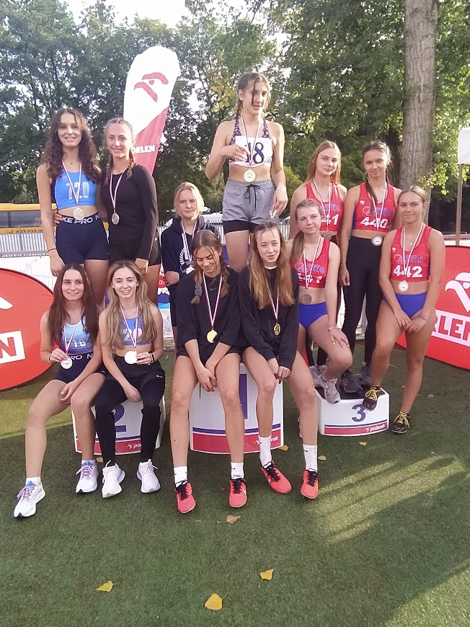
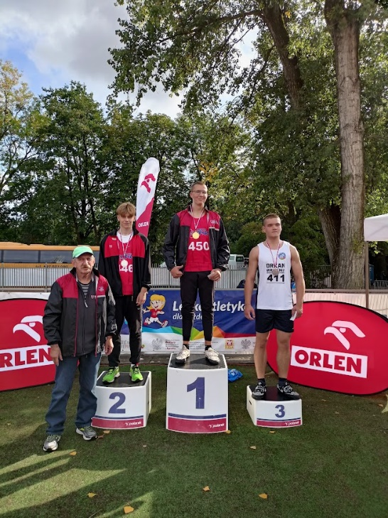
Międzywojewódzkie Mistrzostwa Młodzików 10 września 2022 Poznań
Udział 18 zawodników
Siedem medali:
trzy złote,
dwa srebrne,
dwa brązowe

Slide 17
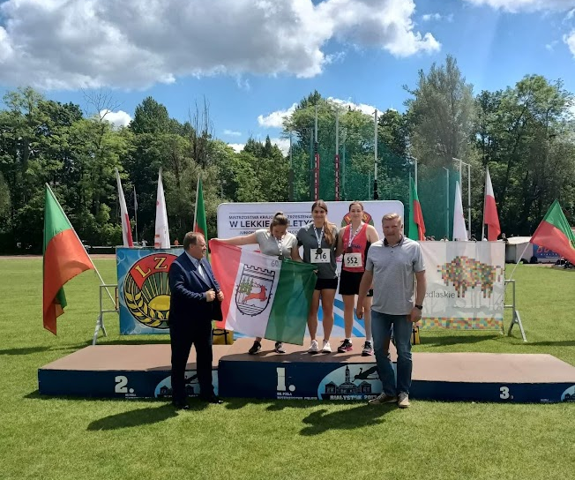
Mistrzostwa Polski Zrzeszenia LZS 3-5 czerwca 2022 Białystok
Dwa brązowe medale:
Jolanta Ludwiczak w rzucie dyskiem
Karol Rodziak w pchnięciu kulą
V miejsce Zofia Szymkowiak na 400m
VII miejsce Marta Wujek na 800m

Slide 18
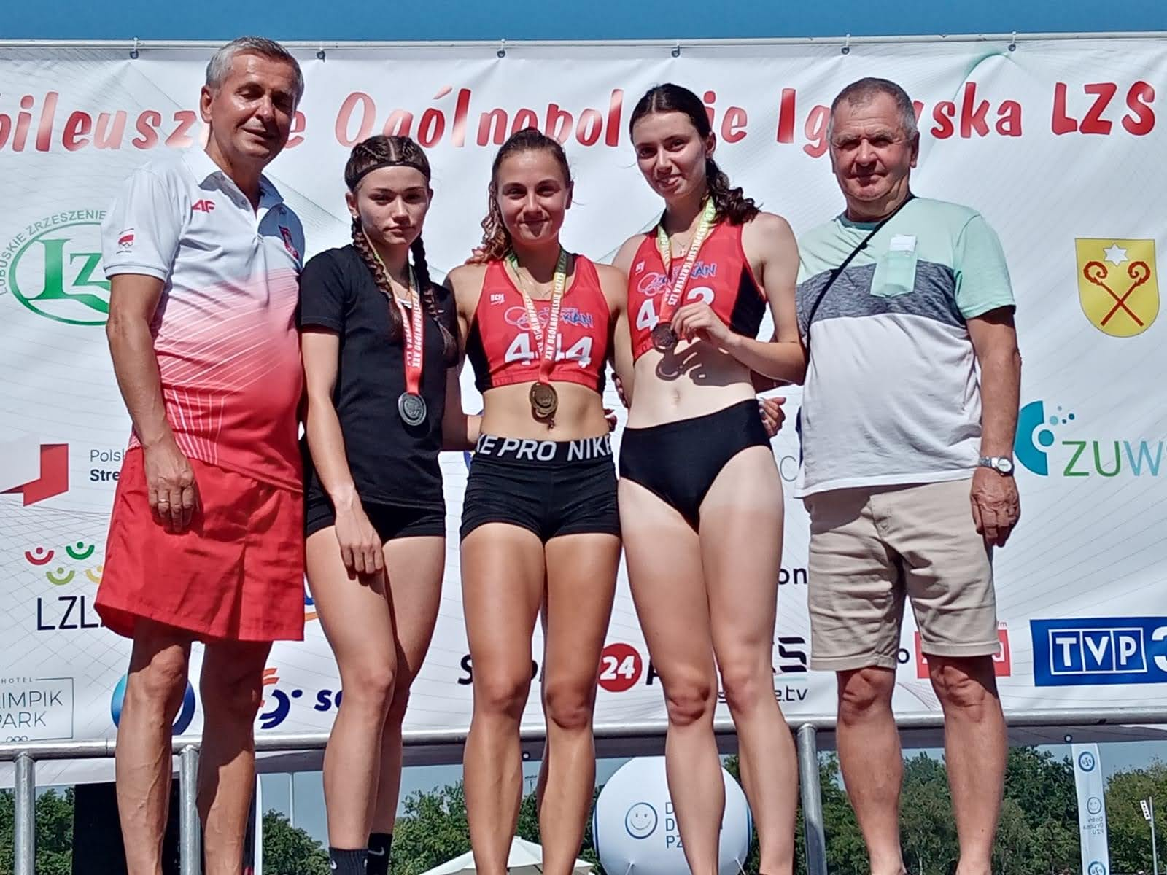
Ogólnopolskie Igrzyska LZS 25-27 sierpnia 2022 Słubice
Trzy złote medale
Sara Neumann – 400m
Sara Neumann – 200m
Magda Czwojdrak w chodzie na 5000m
Cztery srebrne i dwa brązowe I miejsce w klasyfikacji medalowej

Slide 19

Medale Mistrzostw Polski podsumowanie
 | ZŁOTE | SREBRNE | BRĄZOWE | SUMA
MP Seniorów |  | 1 | 1 | 2
MP w wielobojach U-20 |  | 1 |  | 1
MP Młodzików | 1 | 2 |  | 3
SUMA | 1 | 4 | 1 | 6

Slide 20
Poziom sportowy na podstawie punktów zdobytych we współzawodnictwie klubowym w 2022r.
Młodzieżowe Mistrzostwa Polski | 43 pkt
Mistrzostwa Polski Juniorów | 69,5 pkt
Ogólnopolska Olimpiada Młodzieży | 3 pkt
Makroregionalne Mistrzostwa Młodzików | 28,66 pkt
RAZEM | 144,88 pkt

Slide 21
Medale Mistrzostw Wielkopolski
Mistrzostwa Wielkopolski Juniorów 2022 r.
 | ZŁOTE | SREBRNE | BRĄZOWE | RAZEM
Poznań, 11-12.06.2022 | 8 | 2 | 4 | 14
Kalisz (hala) 30.01.2022 | 5 | 2 | 3 | 10
Mistrzostwa Wielkopolski Młodzików 2022 r.
 | ZŁOTE | SREBRNE | BRĄZOWE | RAZEM
Poznań, 19.06.2022 | 2 | 3 | 4 | 9
Kalisz (hala) 05.02.2022 | 1 | - | 3 | 5

Slide 22
Klasy sportowe w 2022 r.
 | M | I | II | III | IV | V | RAZEM
K | 0 | 2 | 3 | 0 | 8 | 6 | 19
M | 1 | 1 | 4 | 4 | 5 | 1 | 16
K+M | 1 | 3 | 7 | 4 | 13 | 7 | 35

Slide 23

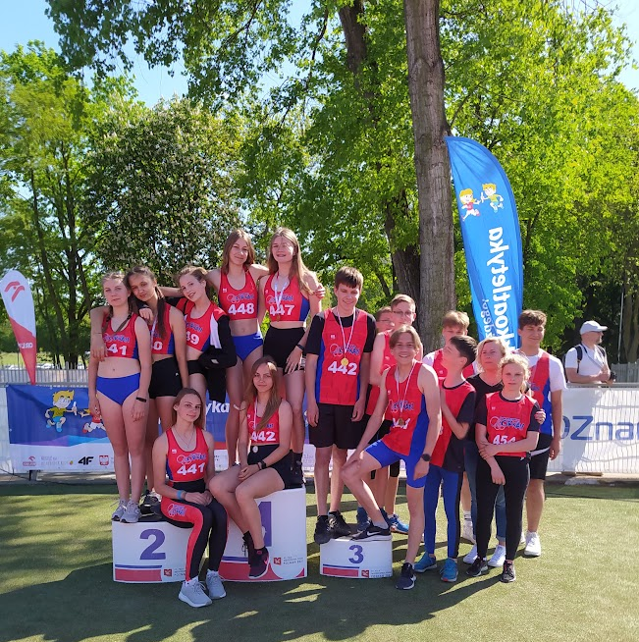
Lekkoatletyka dla każdego
3 grupy treningowe
Wyjazdy na zawody na poziomie wojewódzkim, ogólnopolskim i międzypaństwowym
W ramach programu młodzież otrzymuje sprzęt sportowy, a trenerzy możliwość udziału w szkoleniach
Ogólnopolskie zawody LDK - Sieradz 2022
Złoto Jakub Rodziak w pchnięciu kulą 14,13m
Złoto Patryk Rauhut 300m
Srebro Marcel Pieszke w rzucie oszczepem 48,88m

Slide 24
Podsumowanie sezonu 2022
Podsumowanie sezonu 2022

Slide 25
OSIĄGNIĘCIA ZAWODNIKÓW UKS ORKAN ŚRODA WLKP. W ROKU 2022 r.
Podsumowanie sezonu 2022

Slide 26
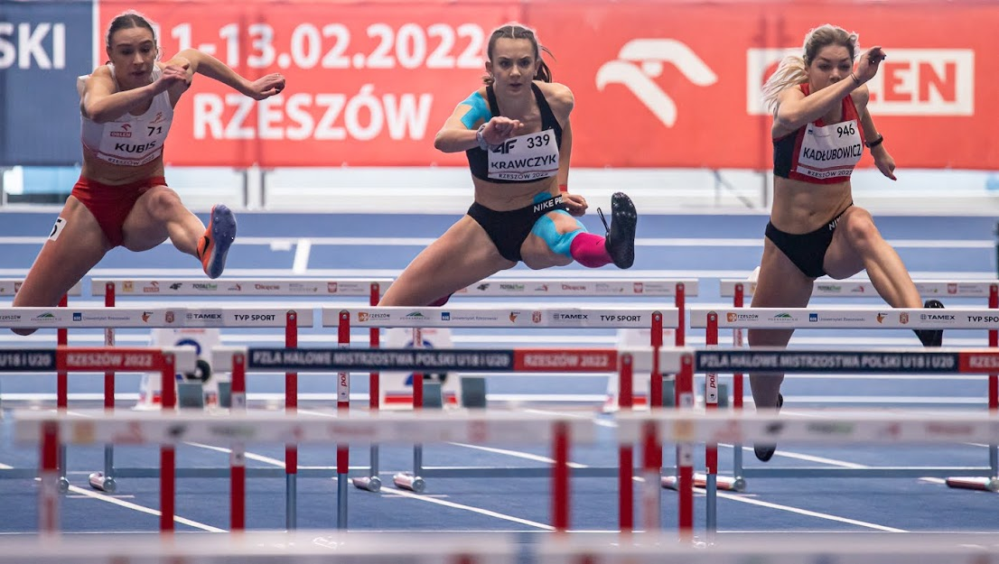
Weronika Kadłubowicz
Mistrzostwa Polski Juniorów U-20 - Warszawa
Srebrny medal w 7-boju
Halowe Mistrzostwa Polski - Rzeszów,
- 4 miejsce w 5-boju
Mistrzostwa Wielkopolski Jun.
- 2 złote medale - 100m ppł , skok w dal
7-bój - 4824 pkt
skok w dal - 5,63m
100 m ppł -15,22s
I klasa sportowa

Slide 27
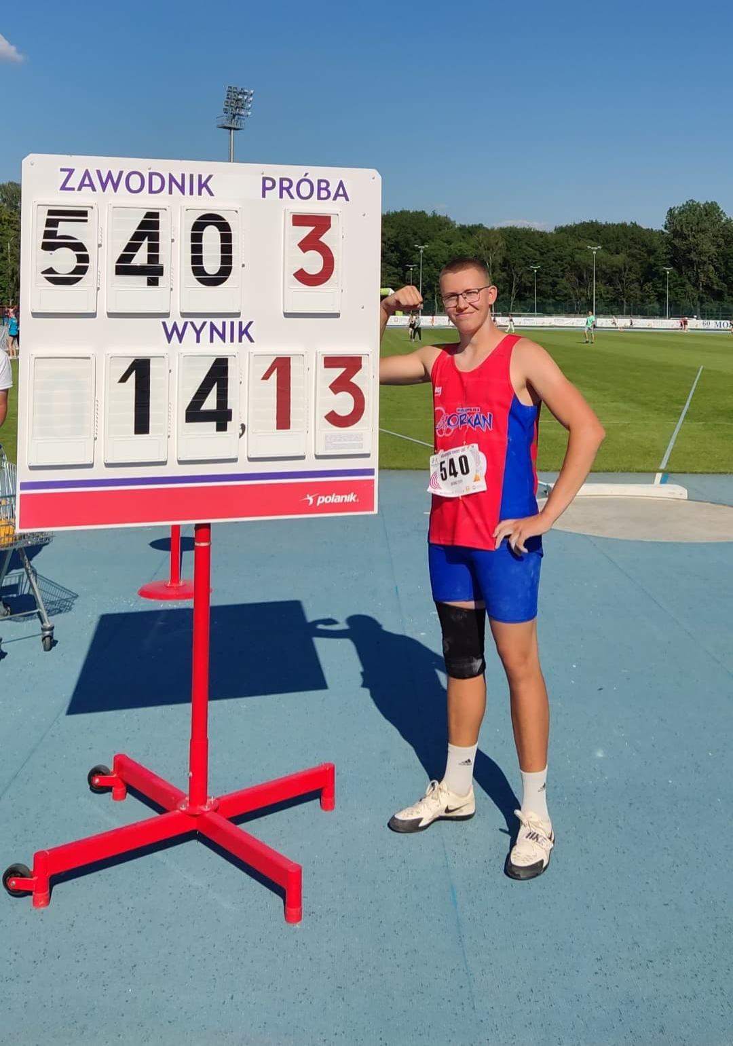
Jakub Rodziak
Mistrzostwa Polski Młodzików U-16 - Lublin,
- złoty medal w rzucie dyskiem
- srebrny medal w pchnięciu kulą
Międzywojewódzkie Mistrzostwa Młodzików - Poznań
złoty medal w pchnięciu kulą
złoty medal w rzucie dyskiem
Finał Krajowy LDK - Sieradz
- złoty medal w pchnięciu kulą
Kula (5kg) - 15,15m
Dysk (1kg) - 58,82m
II klasa sportowa

Slide 28
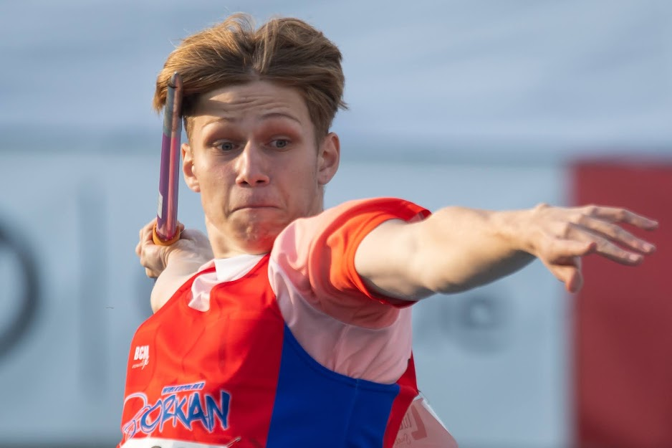
Marcel Pieszke
Mistrzostwa Polski Młodzików U-16 - Lublin,
srebrny medal w rzucie oszczepem
Międzywojewódzkie Mistrzostwa Młodzików - Poznań
złoty medal w rzucie oszczepem
srebrny medal w pchnięciu kulą
Finał Krajowy LDK - Sieradz
- srebrny medal w rzucie oszczepem
Oszczep - 55,60m
Kula - 12,52m
III klasa sportowa

Slide 29
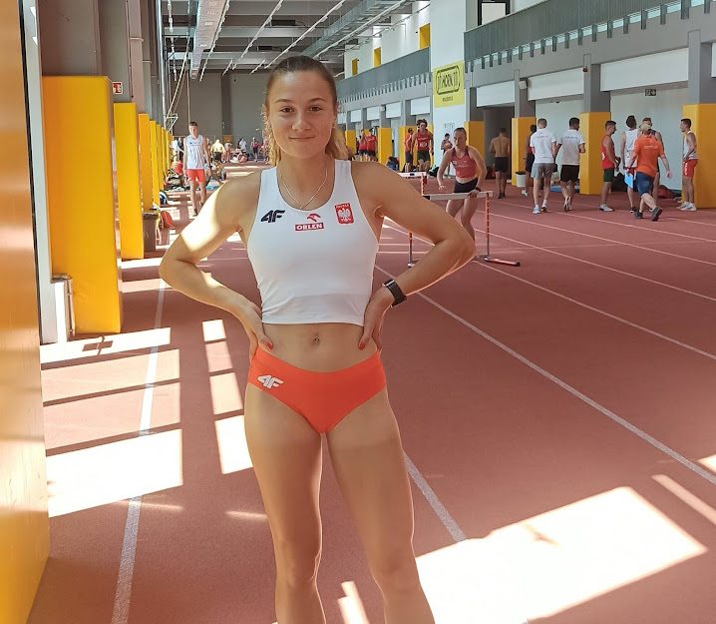
Sara Neumann
Młodzieżowe Mistrzostwa Polski - Poznań,
400m - 6 miejsce
Mecz międzypaństwowy U23 - Gyor,
4x400m
Ogólnopolskie Igrzyska LZS - Słubice
złote medale 200m i 400m
100m - 12,31 s
200m - 24,50 s
300m - 39,13 s
400m - 54,88 s
I klasa sportowa

Slide 30
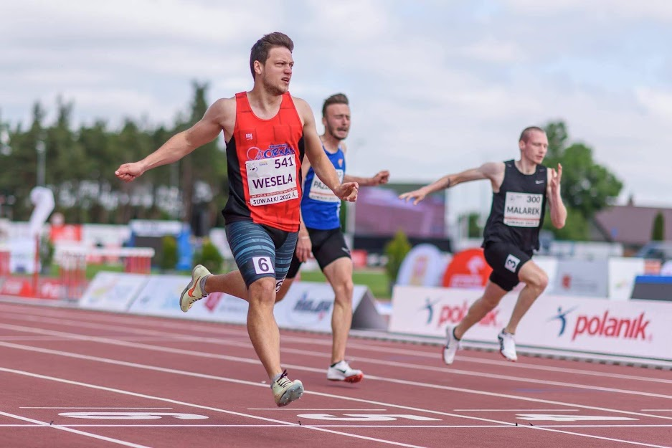
Adrian Wesela
PZLA Mistrzostwa Polski - Suwałki,
200m - 6 miejsce
Halowe Mistrzostwa Polski - Toruń,
200m - 9 miejsce
100m - 10,81 s 200m - 21,43 s 400m - 47,62 s
Klasa Mistrzowska

Slide 31
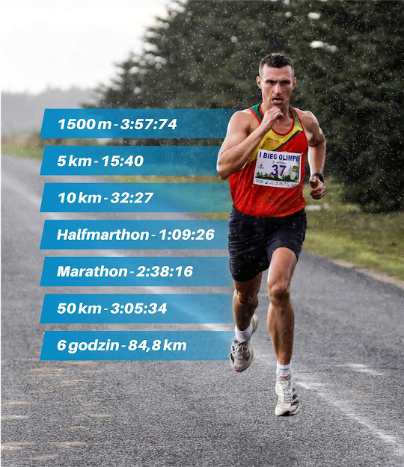
Filip Jańczak
PZLA Mistrzostwa Polski w biegu na 50km – Chorzów
srebrny medal
PZLA Mistrzostwa Polski w biegu sześciogodzinnym
– Chorzów
brązowy medal
10km - 32,30 min
półmaraton - 1,09,28 h
maraton - 2.38,16 h
50km - 3.05,34 h
bieg 6h - 84846 m
II klasa sportowa

Slide 32
Podsumowanie sezonu 2022
Podsumowanie sezonu 2022

Slide 33
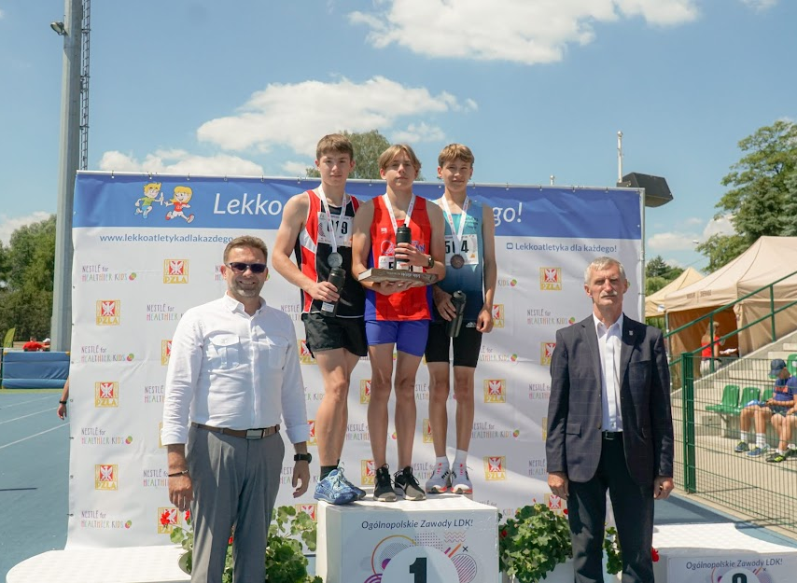
Patryk Rauhut
Finał Krajowy LDK – Sieradz
- złoty medal na 300m
Międzypaństwowe Zawody Erasmus – Kraków
- brązowy medal na 300m
100m - 12,20s
200m - 25,97s
300m - 39,90s
300m ppł - 44,67s
IV klasa sportowa

Slide 34

Magdalena Czwojdrak
Mistrzostwa Polski Jun.-Radom,
chód 10km - 5 miejsce
Mistrzostwa Polski Jun.-Gdańsk,
chód 20km - 5 miejsce
Ogólnopolskie Igrzyska LZS- Słubice,
chód 5km - złoty medal
10 km - 56,15,93 min
20 km - 1,59,21 h
5 km - 27,09,20 min
II klasa sportowa

Slide 35
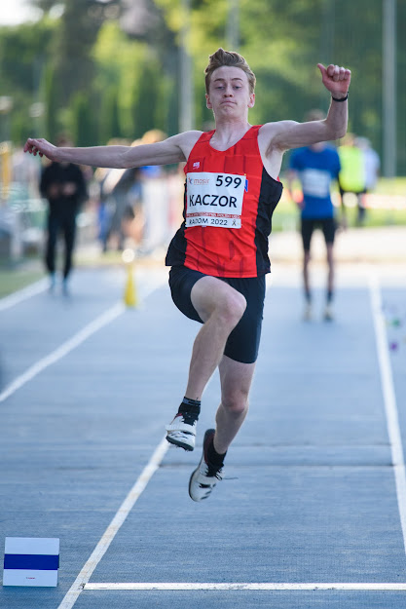
Marcin Kaczor
Mistrzostwa Polski Jun.-Radom ,
w dal - 6 miejsce, 4x100m - 7 miejsce
Ogólnopolskie Igrzyska LZS - Słubice,
w dal i 4x100m - srebrne medale
Mistrzostwa Wielkopolski Jun.-Poznań,
w dal i 4x100m - złote medale
skok w dal - 6,78
Trójskok - 13,69
200m - 22,90s,
II klasa sportowa

Slide 36
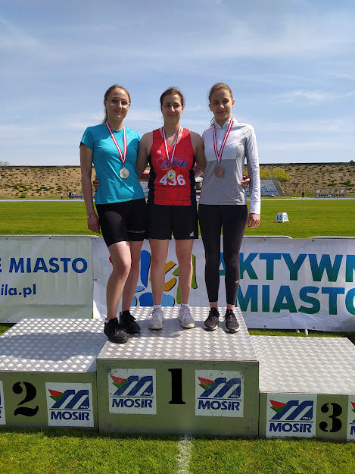
Jolanta Ludwiczak
Mistrzostwa Polski Jun.-Radom,
Kula - 7 miejsce
Halowe Mistrzostwa Polski- Rzeszów,
Kula - 6 miejsce
Mistrzostwa Wielkopolski Jun.-Poznań,
Kula i dysk - złote medale
Kula - 12,40m
Dysk - 37,52m
II klasa sportowa

Slide 37
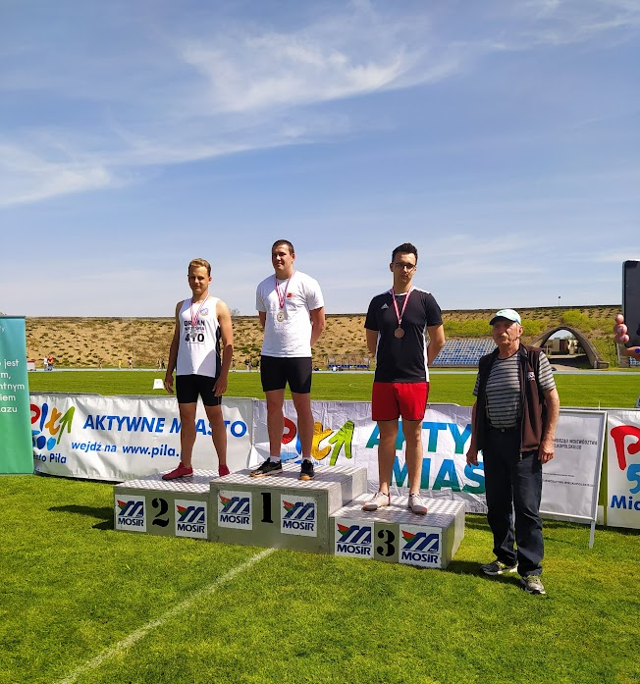
Karol Rodziak
Mistrzostwa Polski Jun. – Radom,
Kula - 7 miejsce
Halowe Mistrzostwa Polski Jun. - Rzeszów,
Kula - 7 miejsce
Mistrzostwa Wielkopolski Jun.-Poznań,
Kula - złoty medal, dysk - srebrny medal
kula/6/-17,41m
dysk/1,75/-44,34m,
I klasa sportowa

Slide 38
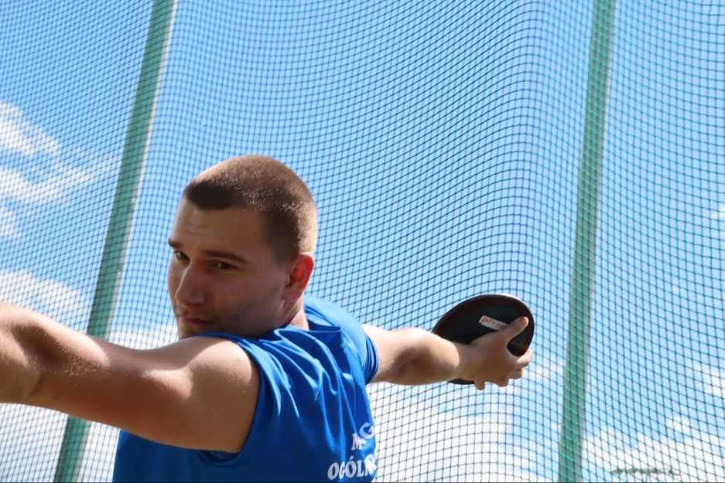
Jakub Wlazły
Młodzieżowe Mistrzostwa Polski - Poznań
Dysk - 8 miejsce
kula/7,26/- 12,46m
dysk/2/- 42,32m
II klasa sportowa

Slide 39
Podsumowanie sezonu 2022
Podsumowanie sezonu 2022

Slide 40
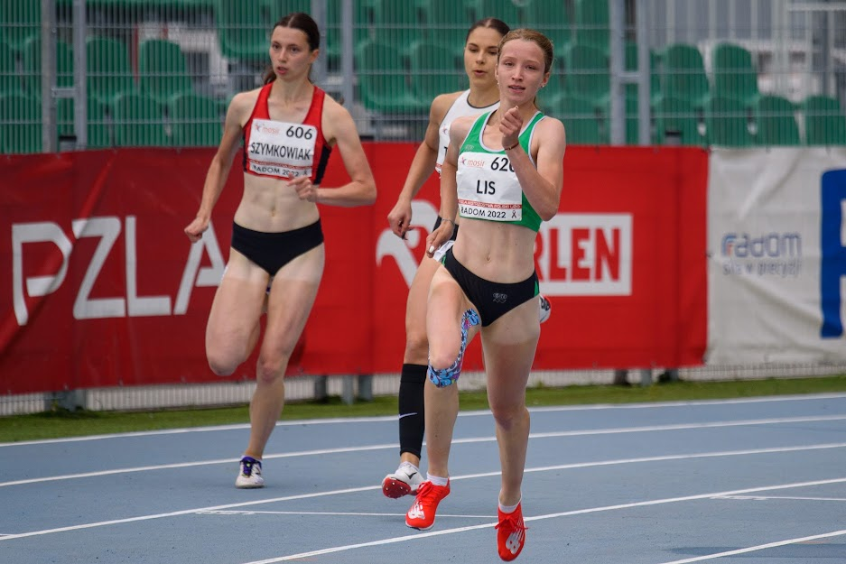
Zofia Szymkowiak
Mistrzostwa Polski Jun. - Radom,
400m - 12 miejsce, 200m - 15 miejsce
Halowe Mistrzostwa Polski-Rzeszów,
400m - 8 miejsce
Ogólnopolskie Igrzyska LZS,
400m i 200m - brązowe medale
4x100m - srebny medal
Mistrzostwa Wielkopolski Jun. – Poznań,
400m - brązowy medal
100m - 12,78s
200m - 25,74s
300m - 41,78s
400m - 57,41s
II klasa sportowa

Slide 41
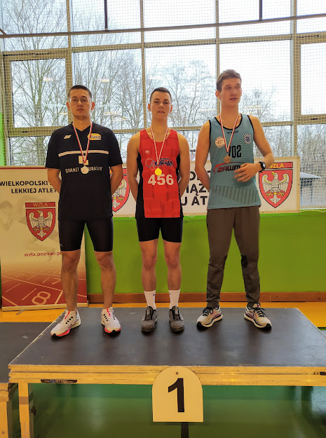
Igor Kominek
Mistrzostwa Polski Jun. - Radom,
4x100m - 7 miejsce
Mistrzostwa Wielkopolski Jun. - Poznań,
4x100m - złoty medal
100m - 4 miejsce
Mistrzostwa Wlkp. LZS - Piła,
200m - srebrny medal
100m - 11,73s
200m - 23,89s
4x100m - 44,72s
III klasa sportowa

Slide 42
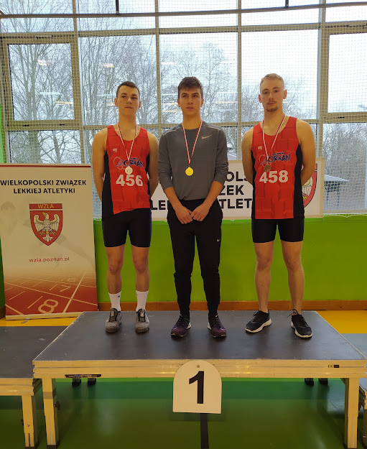
Patryk Manicki
Mistrzostwa Polski Jun. - Radom,
4x100m - 7 miejsce
Mistrzostwa Wielkopolski Jun. - Poznań,
4x100m - złoty medal
100m - brązowy medal
100m - 11,70s
4x100m - 44,72s
III klasa sportowa

Slide 43
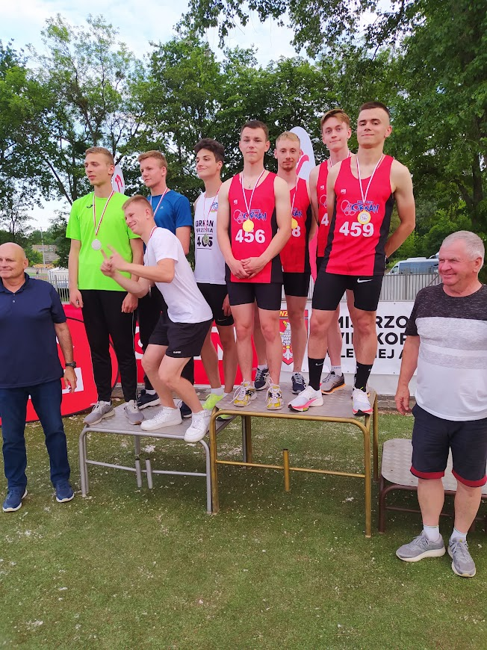
Jakub Przybylski
Mistrzostwa Polski Jun. - Radom
4x100m - 7 miejsce
1500m - 24 miejsce
1500m - 4,13,22 min
4x100m - 44,72s

Slide 44
Podsumowanie sezonu 2022
Podsumowanie sezonu 2022

Slide 45
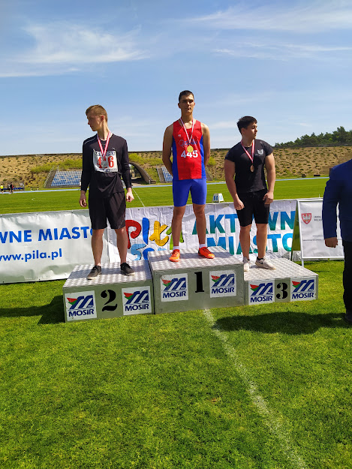
Jakub Glinka
Ogólnopolska Olimpiada Młodzieży - Bielsko-Biała,
Kula - 15 miejsce
Mistrzostwa Wielkopolski Jun. Mł. - Poznań,
Kula - złoty medal
Dysk - brązowy medal
Mistrzostwa Wlkp.LZS – Piła,
Kula - złoty medal
kula/5/-13,89m
dysk/1,5/-33,22m,
III klasa sportowa

Slide 46
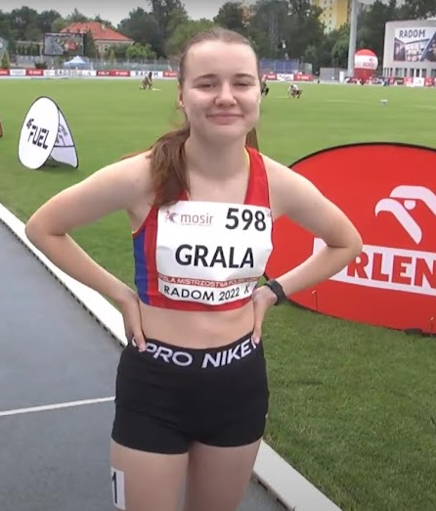
Martyna Grala
Mistrzostwa Polski Jun. - Radom,
chód 10 km - 14 miejsce
chód 10 km - 68,30,44 min

Slide 47
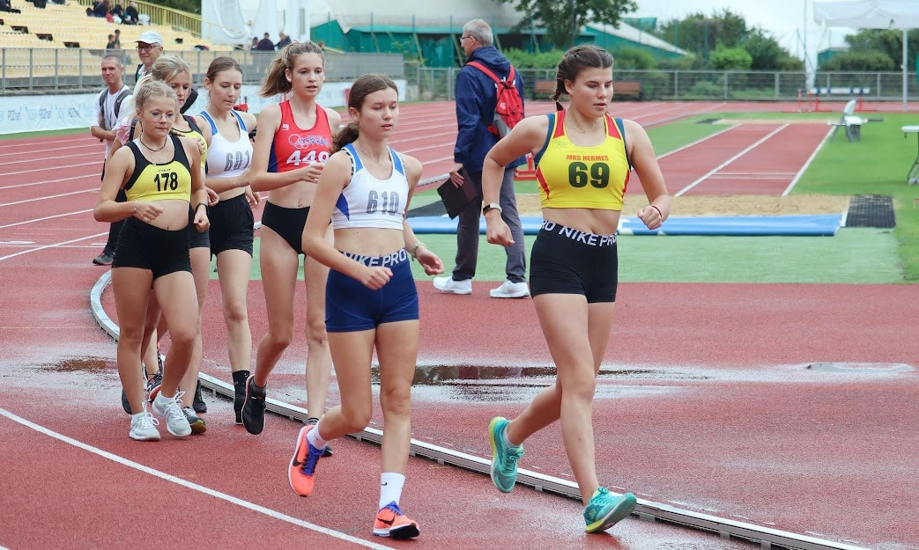
Elena Kwietniewska
Makroregionalne Mistrzostwa Młodzików- Poznań
chód 3km - brązowy medal
Mistrzostwa Wielkopolski Młodzików -Poznań,
chód 3km - brązowy medal
chód 3km - 17,47,55 min
IV klasa sportowa

Slide 48
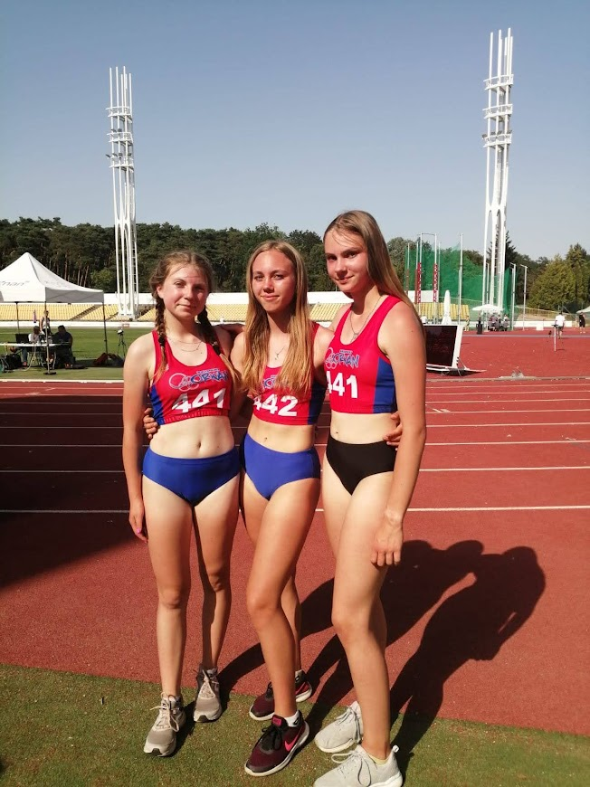
Vanessa Pisarczyk
Makroregionalne Mistrzostwa Młodzików - Poznań
4x100m - brązowy medal
Mistrzostwa Wielkopolski Młodzików - Poznań
Wzwyż - brązowy medal
Skok wzwyż - 1,46m

Slide 49
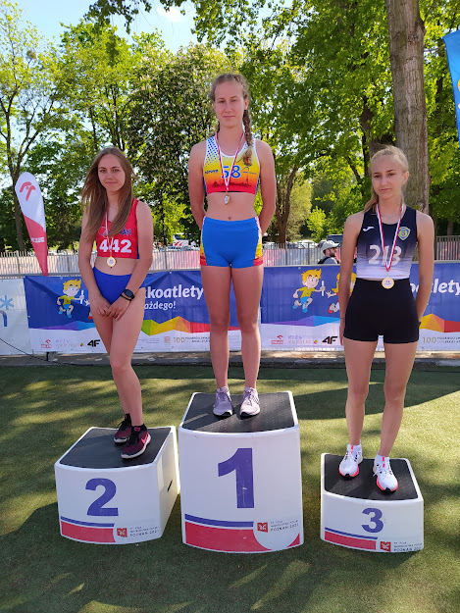
Amelia Pruchniewicz
Makroregionalne Mistrzostwa Młodzików - Poznań
4x100m - brązowy medal
Mistrzostwa Wlkp. LZS
Wieloskok - brązowy medal
100m -13,99s
skok w dal - 4,68m
Wieloskok - 9,56m

Slide 50
Julia Łukaszczyk
Makroregionalne Mistrzostwa Młodzików -Poznań
300m ppł - 9 miejsce
4x100m - brązowy medal
300m - 45,92s
300m ppł - 51,02s
IV klasa sportowa

Slide 51
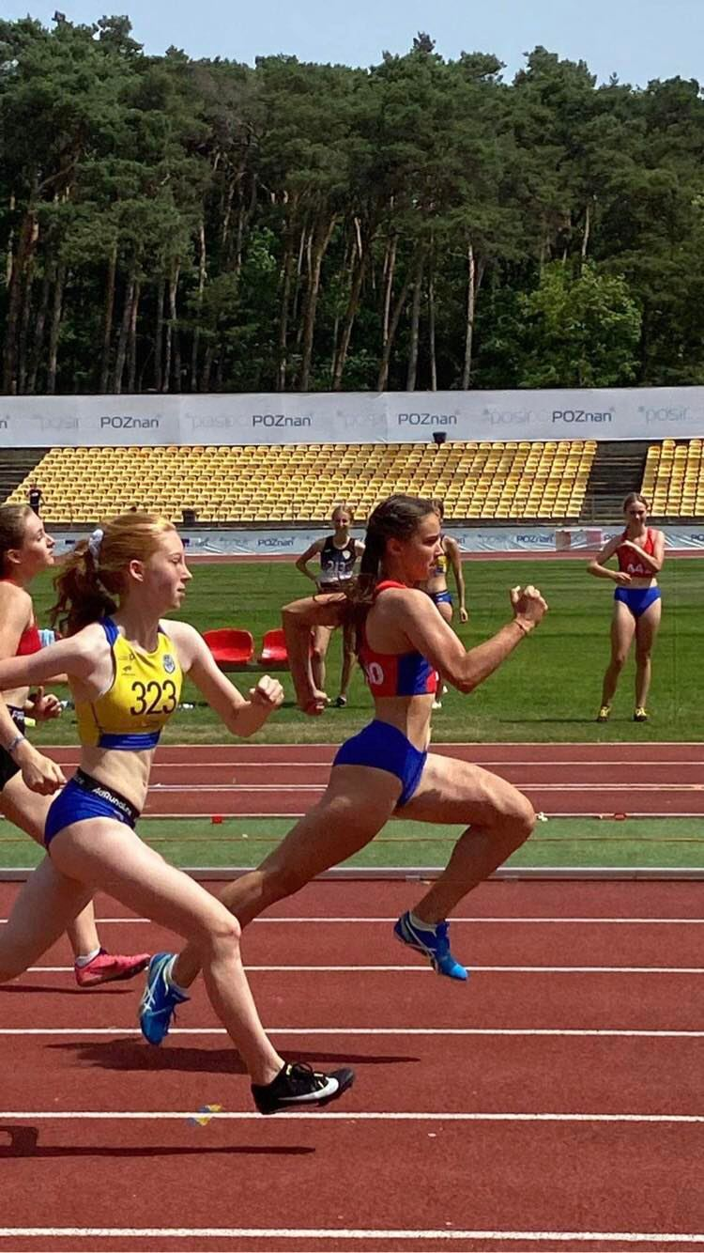
Jadwiga Jańczak
Makroregionalne Mistrzostwa Młodzików -Poznań
4x100m - brązowy medal
Mistrzostwa Wlkp. LZS,
100m - złoty medal
100m - 13,47s
200m - 27,70s
300m - 45,46s
IV klasa sportowa

Slide 52
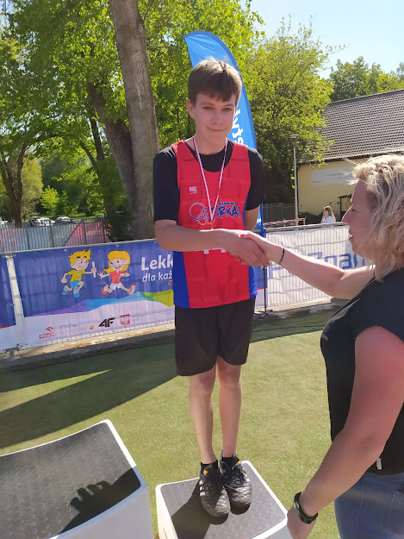
Jakub Idziaszek
Makroregionalne Mistrzostwa Młodzików -Poznań
wzwyż - 4miejsce,
300m - 7miejsce
Mistrzostwa Wlkp. LZS
wzwyż - brązowy medal
100m - 12,37s
300m - 39,69s
300m ppł - 44,78s
wzwyż - 1,70m
IV klasa sportowa

Slide 53
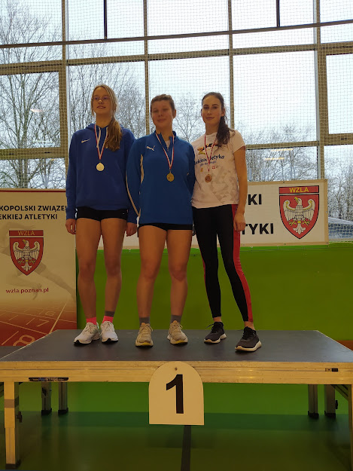
Marta Wujek
Halowe Mistrzostwa Wielkopolski
brązowy medal na 600m
Mistrzostwa Wlkp. Jun. - Poznań
800m - 4 miejsce
400m - 6 miejsce
400m - 62,51s
800m - 2,27,28s
1500m - 5,25.76min

Slide 54
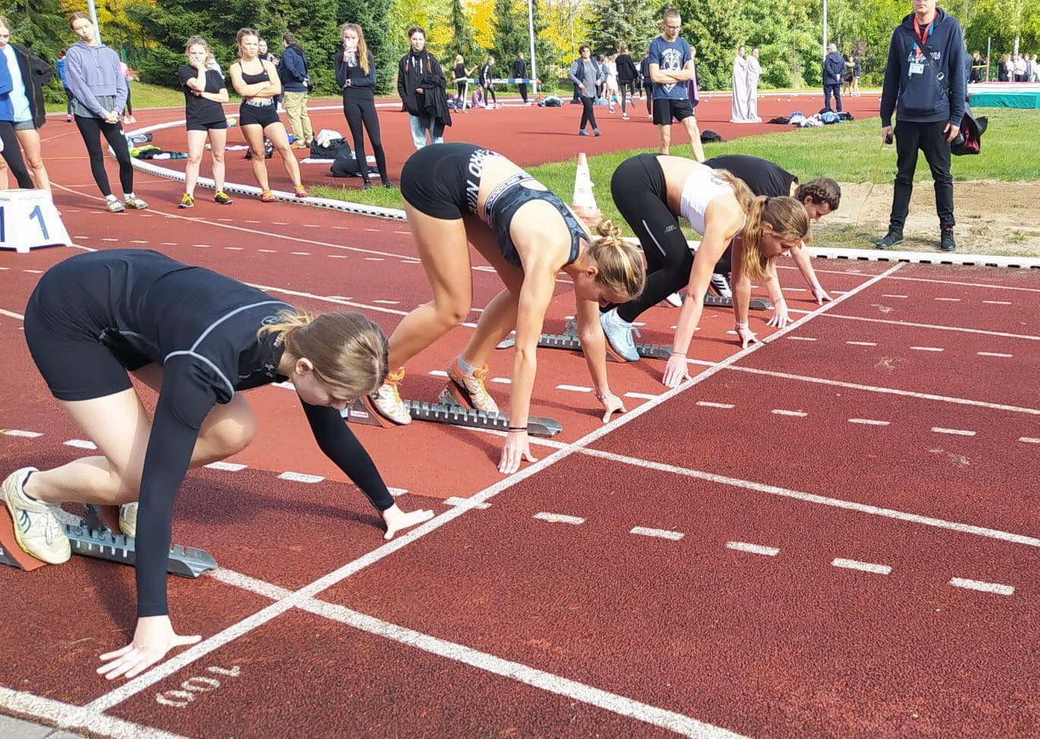
Sandra Mróz
Mistrzostwa Wlkp. LZS
100m - srebrny medal
Mistrzostwa Wlk. Jun. – Poznań
trójskok - 5 miejsce
100m -13,44s
Trójskok - 10,50m

Slide 55
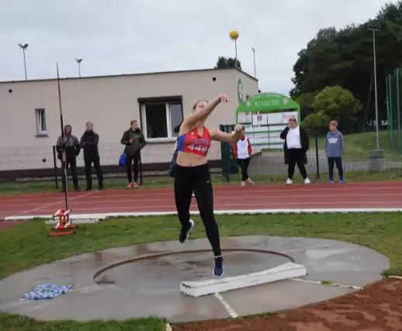
Zuzanna Wolińska
Mistrzostwa Wlkp. Jun. - Poznań,
oszczep - 5 miejsce
Trójskok - 9.53m
Oszczep - 24,78m

Slide 56
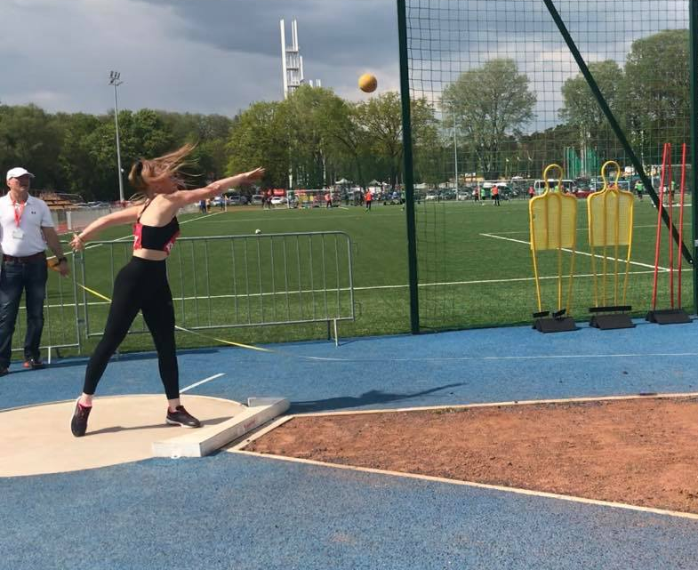
Olimpia Wiertel
Mistrzostwa Wlkp. Młodzików - Poznań,
kula - 8 miejsce
kula/3/- 8,39m

Slide 57
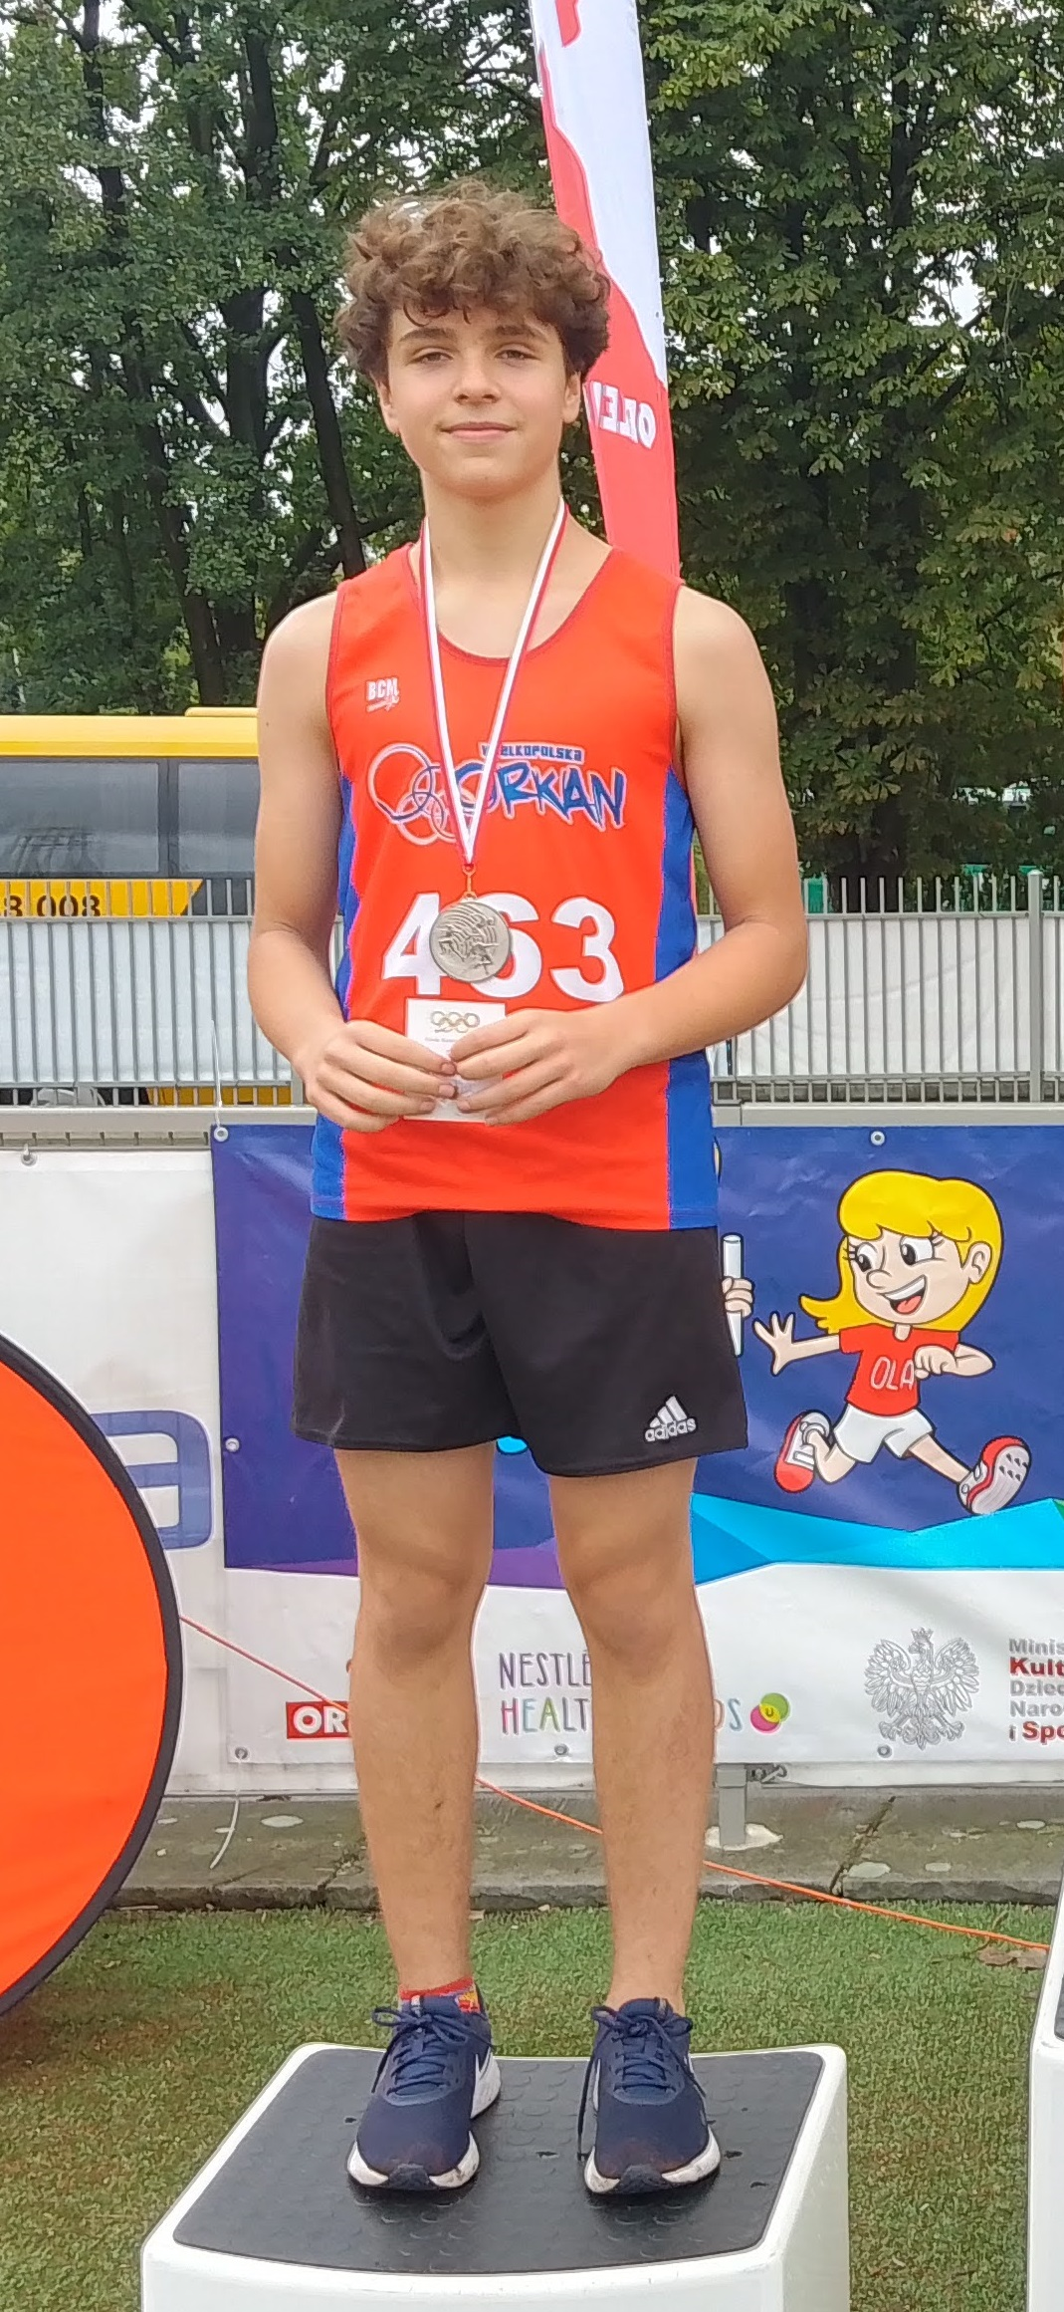
Konrad Kubicki
Makroregionalne Mistrzostwa Młodzików -Poznań,
chód 5km - srebrny medal
chód 5km - 35,53,56 min

Slide 58
Michał Wlekliński
Mistrzostwa Wlkp. Młodzików - Poznań,
chód 5km - 4 miejsce
chód 5km-37,40,92 min

Slide 59
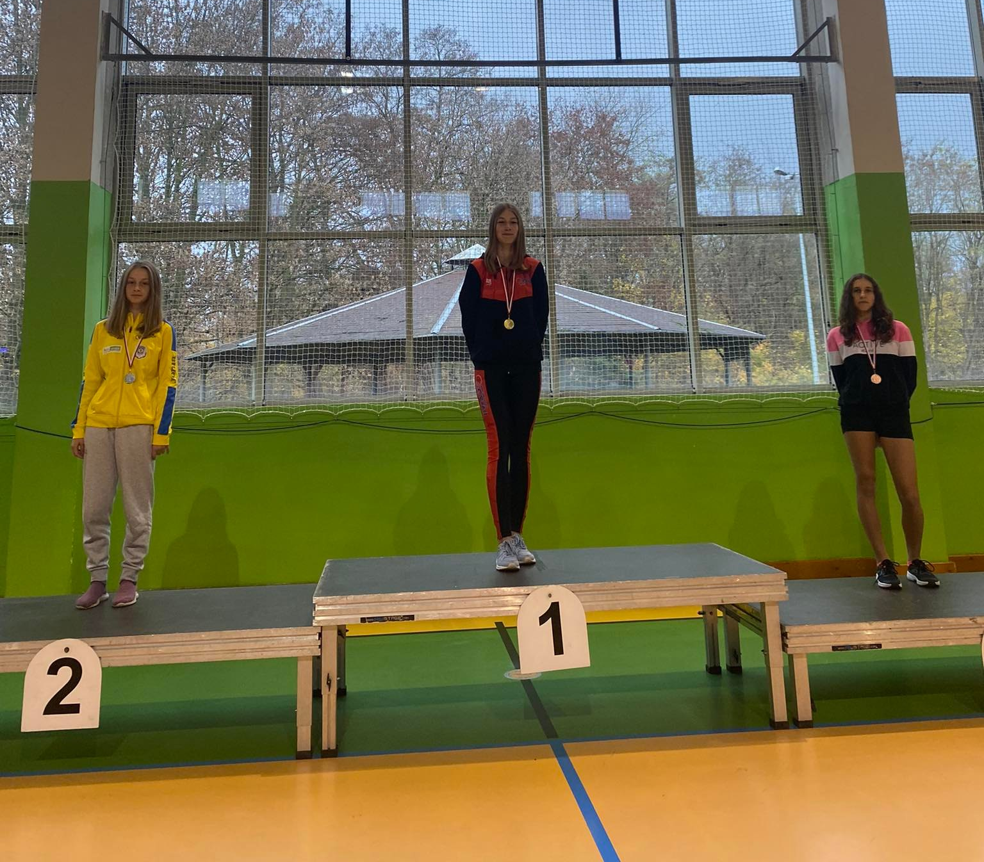
Amelia Kozielska
Mistrzostwa Wlkp. LZS,
Wzwyż - srebrny medal
Wzwyż - 1,40m

Slide 60
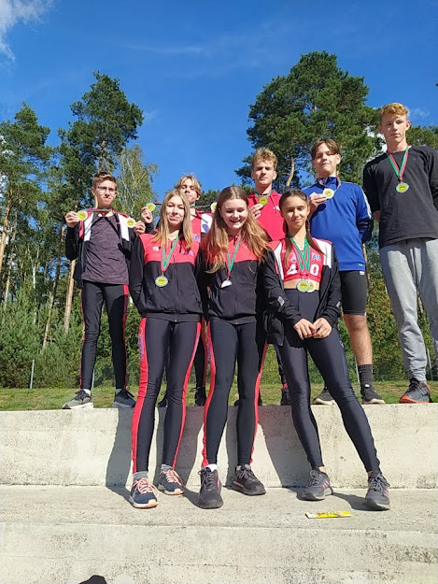
Zuzanna Dudek
Mistrzostwa Wlkp. LZS
wzwyż - brązowy medal
Mistrzostwa Wlkp. Młodzików,
wzwyż- 5miejsce
wzwyż - 1,45m
IV klasa sportowa

Slide 61
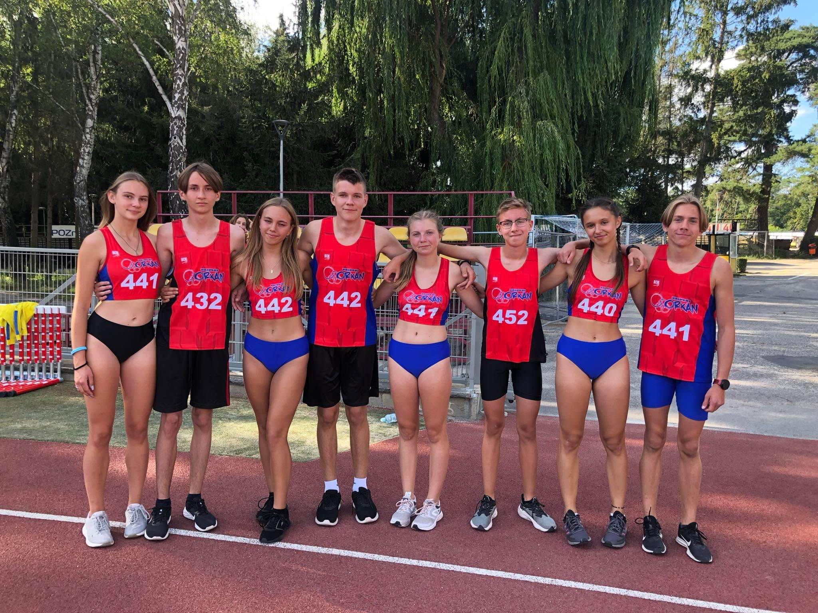
Piotr Miroforidis
Mistrzostwa Wlkp. LZS,
300m - złoty medal
300m - 42,71s
300m ppł - 48,59s
100m - 12,99s

Slide 62
Maxim Matelskiy
Mistrzostwa Wlkp. LZS,
Wzwyż - 6 miejsce
Wzwyż - 1,55m

Slide 63
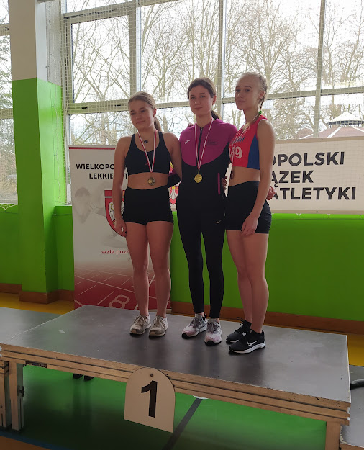
Marlena Ciarczyńska
Mistrzostwa Wlkp. Młodzików,
chód 3km - 5 miejsce
chód 3km - 20,11,46 min

Slide 64
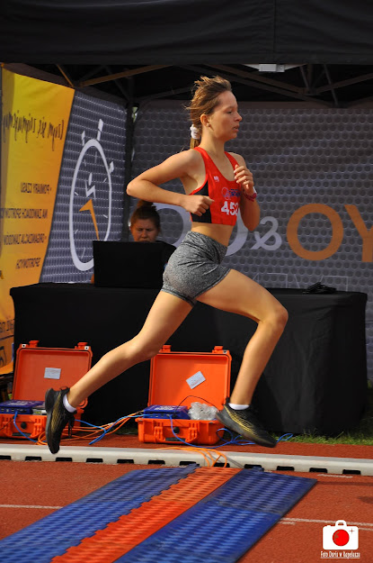
Olga Pruchniewicz
Woj. Mistrzostwa LZS w biegach przeł.
- złoty medal
600m - 1,54,19min

Slide 65
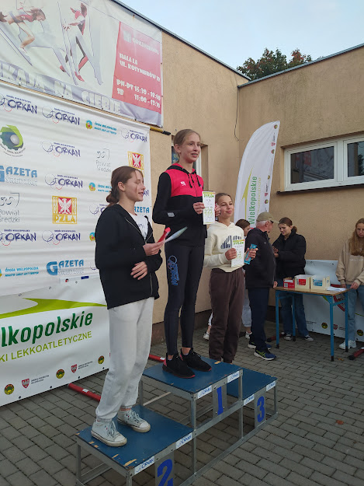
Laura Tomys
Mistrzostwa Wlkp. LZS
100m - 7 miejsce
100m - 14,05s
V klasa sportowa

Slide 66
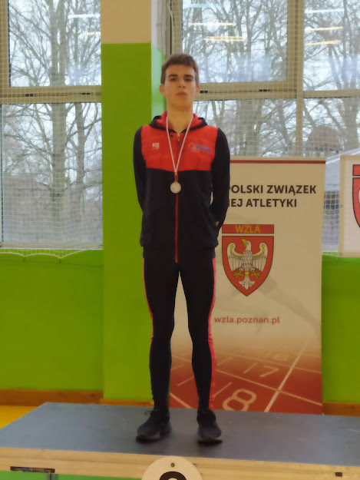
Jędrzej Przybylski
800m - 2,14,26min
1500m - 4,44,56min

Slide 67
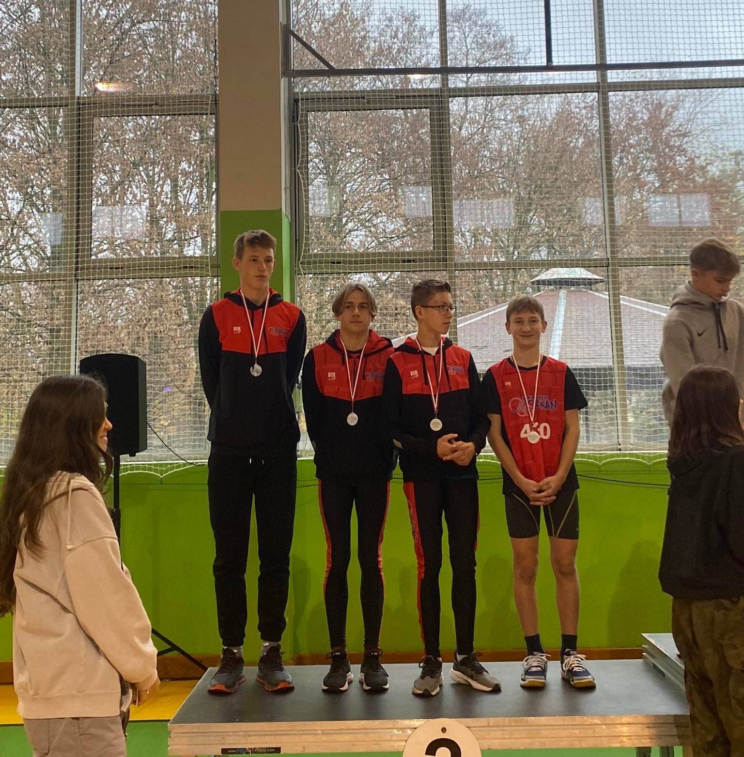
Franciszek Wiczyński
Mistrzostwa Wlkp. LZS
w dal - srebrny medal
W dal - 5,27m

Slide 68
Bogdan Dobrzański
Mistrzostwa Wlkp. LZS,
wzwyż - 7 miejsce
wzwyż -1,35m

Slide 69
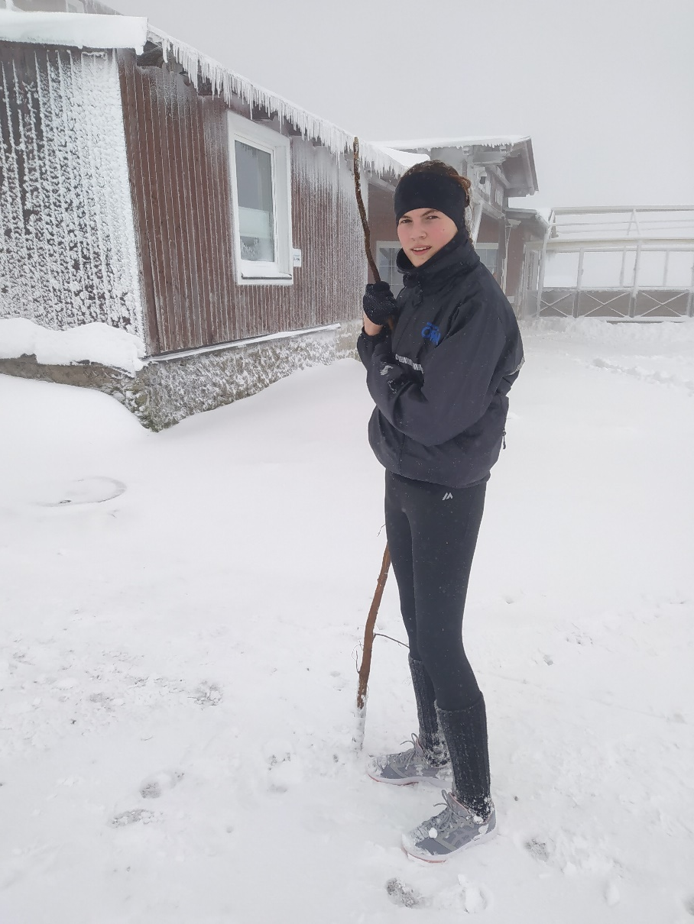
Katarzyna Zalewska
Mistrzostwa Wlkp. LZS
skok wzwyż - 4 miejsce
wzwyż - 1,30m

Slide 70
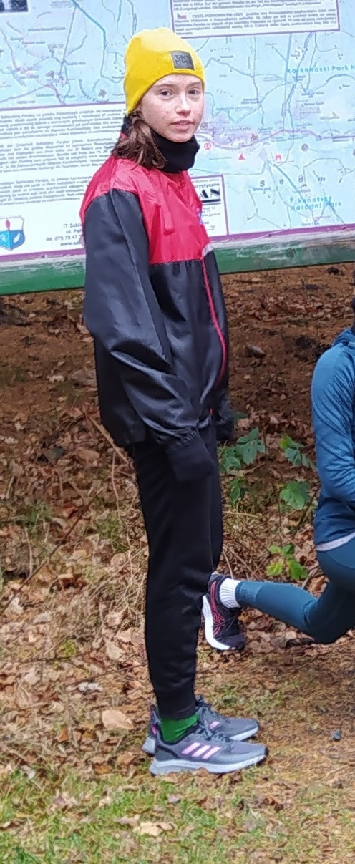
Katarzyna Stawska
IV miejsce w Mistrzostwach Wielkopolski LZS w biegu na 800m.

Slide 71
Podsumowanie sezonu 2022
Podsumowanie sezonu 2022

Slide 72
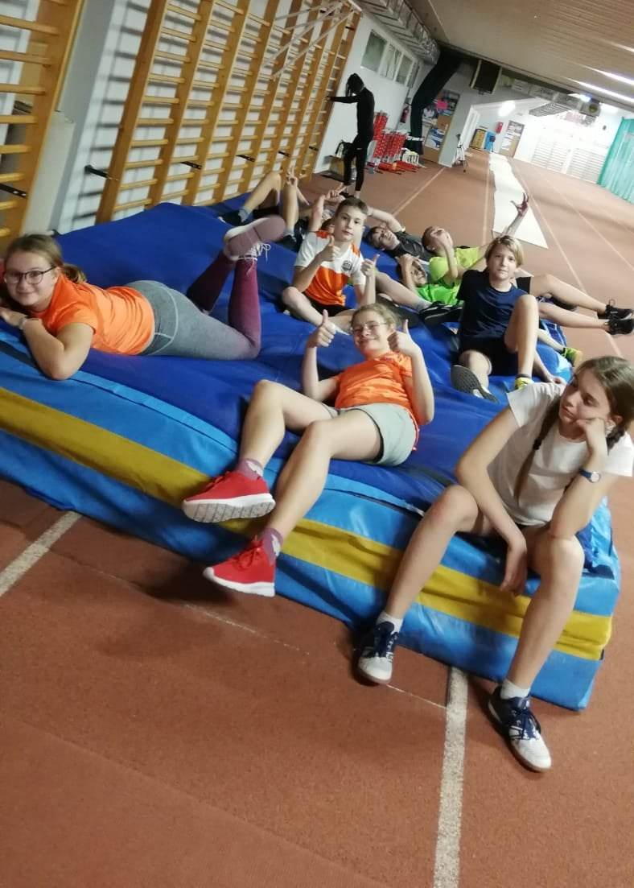


Reprezentanci młodszej grupy LDK
Zuzanna Cierpiszewska
Amelia Zielińska
Anna Stawska
Edward Kłonowski
Karolina Rajzer
Dominik Cechmann
Wiktor Sikora
Zuzanna Samson
Aleksandra Samson
Mikołaj Szafrański

Slide 73
Podsumowanie sezonu 2022
Podsumowanie sezonu 2022

